Slide 1
世界動物介紹
資料收集:阿宇

Slide 2


中名：石虎
中名：山貓
食性：肉食性，以小型動物為主。
石虎是小型囓齒類的天敵，對森林及農作物具有保護作用，可惜在棲息地破壞及獵捕壓力下，數量已極為稀少。

Slide 3
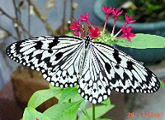
中名：大白斑蝶
卵為錐形淺黃色。
幼蟲1齡體為白色，頭部黑色，各體節間有褐色環紋，中後胸與第二腹節前端及第七腹節後段有暗褐色肉質突起；2-5 齡蟲之各體節間則有2圈黑色環紋，體側有紅斑，中後胸與第1腹節及第7腹節側線有黑色肉質之長突起。

Slide 4
資料來源
http://newweb.zoo.gov.tw/Pager/Show/ZooData_Index_Show.aspx?Animal_ID=10
http://newweb.zoo.gov.tw/Pager/Show/ZooData_Index_Show.aspx?Animal_ID=90

